Slide 1
以台灣為中心連結世界 （外來西方法的在地化）
為理解台灣的法社會而寫
（修訂6版，2020年10月）

Slide 2
以學術論文建構台灣法律史知識
〈台灣法律史的提出及學科化〉及其評論與回應、3篇研究史的回顧、4篇專題研究
導論、第一章至第十章、延伸閱讀書目、索引

Slide 3
簡稱《足跡》（55「地方制度的調整」：原臺北州廳）

Slide 4
以2016期末考題目為例

Slide 6
從世界史，觀看台灣的法律
Notes:
‧從世界史的角度，觀看台灣的法律，可以發現在圖上從1到7所標示的「政權轉替」中，有四股重要的「法律流派」，在不同的時間點進入了台灣。（在今之台灣都可發現其蹤跡）
首先，通說認為台灣是世界上南島語族的發源地，屬於南島語族文化的「原住民法」，是最早存在於台灣的法律，直到日治時期才被外來政權所干擾。（例如，2010司馬庫斯倒木案「泰雅族生活習慣會對山中資源視為財產的一種」的法律觀念）
其次是中國法。傳統中國法隨著荷蘭統治下的漢人移民，而來到台灣，民國時代中國法再於二次大戰後施行於台灣。（例如，女子不能繼承家產的傳統觀念、現行以中華民國為國號的台灣實證法秩序）
再者是日本法。其在1895年來到台灣，但當時的日本已經繼受西方法制。（例如，二胎貸款、最高限額抵押權、印鑑制度）
最後是西方法。其實它在荷西統治時期就曾來過台灣，但當時是前近代的法律。近代西方的個人主義、資本主義法律，先間接透過戰前日本法、民國時代中國法而影響台灣，但1949年台灣成為事實上國家之後，已直接從美國、德國、日本繼受西方法。（例如，刑事訴訟上引進日本戰後美國法影響的改良式當事人主義、以美國法為師的家暴法或閉鎖性股份有限公司、當今法學界多數人言必稱德國法）
正因為在歷史上有多個「源頭」，所以有當今「多元」的台灣法社會。（可參見王泰升，〈來回穿梭於法律與歷史之間〉，頁205-213）

Slide 7
台灣與中國兩條法律發展軸線示意圖
Notes:
再從這張「局部放大圖」，觀察台灣法與中國法之間的關係。
台灣從1895年，因日本統治而開啟法律現代化歷程。經20餘年的過渡，於1923年已施行了現代民法典。相對的，中國於1911年才出現標榜著現代政體的中華民國，1929年才剛剛「公布」現代民法典，但卻一直不能有效地施行於全中國。
1945年，民國時代中國的「法規範」移入戰後台灣，但是台灣的「法社會經驗」是延續日治時期而來的。右邊這本書就是談日治50年、戰後70年的「台灣法律現代化歷程」。
至於民國時代中國的「法社會經驗」，是留給1949年所建立的共產黨、也就是當代的中國；其在1978年之後，才開始向資本主義法律靠攏（1978年鄧小平決定改革開放）。
在另一邊的台灣，則於1991年時告別「非常時期法制」，並於2000年成為政黨輪替的民主國家。
從這樣的角度，才能理解當今台海兩岸的差異。

Slide 8
作為國家組體體的中華民國的歷史，與作為地域社會/生活共同體的台灣的歷史，1949年年底之後合一

Slide 9
以台灣為主體的「兩岸分治」（海峽中線為界） 日治50＋戰後79－戰後初期4＝125（年）

Slide 10
日治時期作為國界的海峽中線 支那時局大地圖（1937），國立臺灣歷史博物館收藏

Slide 11
憲法法庭上台灣法律史已是必備知識 以2023/12/29的112憲判字第20號判決為例

Slide 12
《概論》，頁12

Slide 13
從法條到法社會發展歷程及其可能的互動示意圖

Slide 14
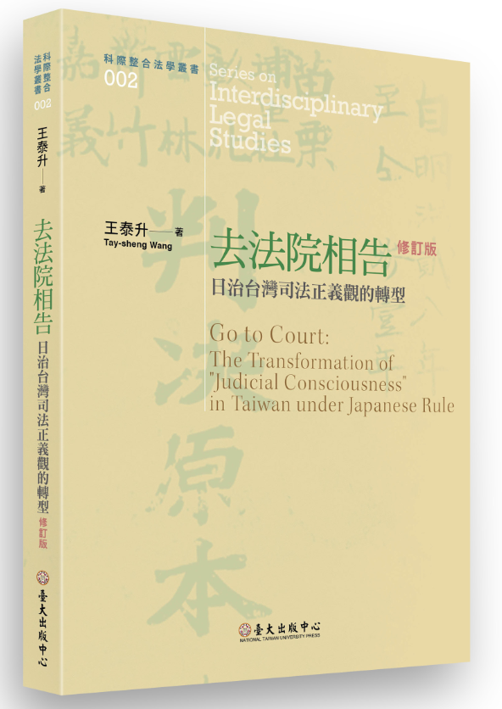
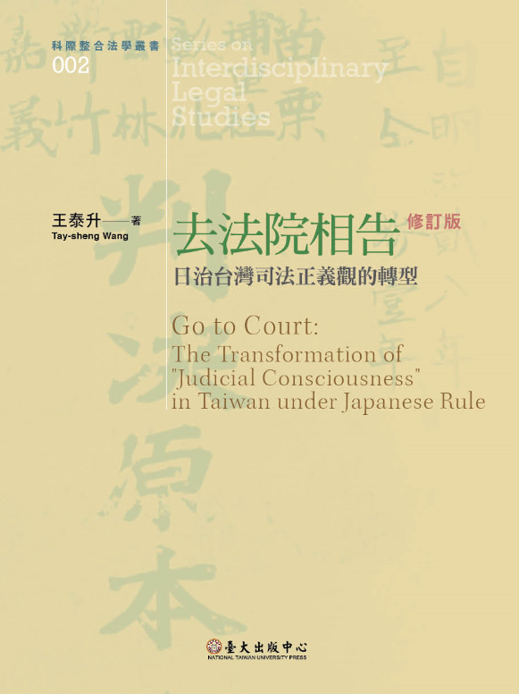
探究人民的法律生活
運用日治時期台北地方法院48,338件民事、82,407件刑事的判決原本，以各案件的案由、年代、訴訟上活動或結果、當事人性別族群別和地域別、訴訟代理人或檢察官類型等作為變數，進行編碼，透過兩變數交叉分析，了解相互間關聯性，藉以探究司法正義觀的轉型。
Notes:
在有了我所發現及整編的「日治法院檔案」之後，我們可以用「個案資料」，來觀察人們的法院活動。
其研究成果是2017年出版的這本「去法院相告」，請用福佬話唸，表示其所描述的多數人，是以這類話來進行其法院活動。凸顯出我所重視的是「人」，而不是「法」，當時的國家法其實是用「國語」，亦即日語來發音的。詳細的實證研究方法，一定要看這本書，例如頁68以下的判決編碼表，在此僅就統計後的結果進行詮釋。且本書最終所欲詮釋的是「司法正義觀」，而非僅僅是法院活動的各種態樣。因此下一張，須先說明所涉及的司法正義觀是什麼。

Slide 15
《概論》，頁3

Slide 16
《概論》，頁3

Slide 17
日治時期戶口調查簿

Slide 18
現行法依日治時期戶口調查簿認定原住民身分

Slide 19
補1

Slide 20
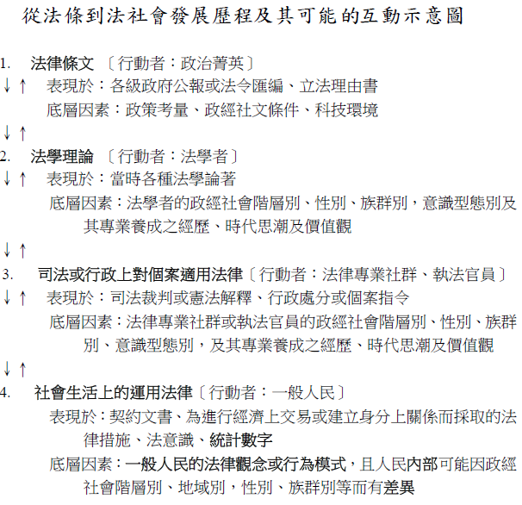
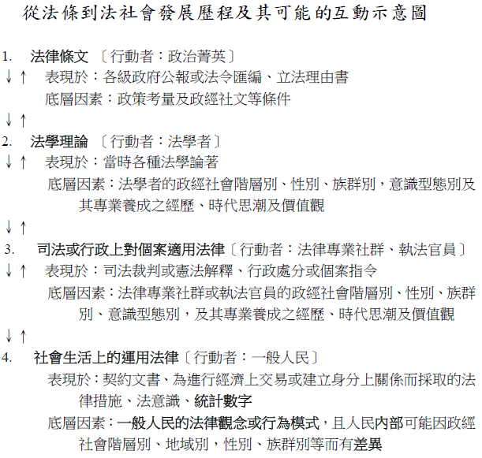
以法律史為基礎的「歷史思維法學」
純然法經驗科學之探究：1逐次到4、4逐次到1，或中間有跳躍等各種可能的排列方式（法律史）
運用於法律規範論證（i）為進行法制訂，觀察：4、3、2→1
（ii）為進行法適用， 觀察：1、2→3或4→3
（iii）為檢討法學理論，觀察：1→2或3 、4→2
於今事實不存或價值不妥，即不應延續該規範

